Slide 1


Изучение целевой аудитории сервиса WEEEK
Команда проекта
Наставник проекта
С1122-38.05.01эпо
Бернгард Мария Вячеславовна
Юрмальник Виктория Евгеньевна
Чернега Виктория Александровна
Артёменко Анастасия Константиновна
Попов Антон Александрович
Быков Иван Михайлович
Носкова Валерия Алексеевна
Ларченко Валерия Николаевна

Slide 2


Описание заказчика
Нашим заказчиком выступает российский онлайн-сервис для управления задачами, проектами, и командной работой – Weeek. Он подходит как для личного использования, так и для корпоративных целей. Weeek предоставляет возможности по планированию, распределению задач, отслеживанию и совместной работой в одном пространстве.
Weeek состоит из 5 внутренних сервисов:
Задачи - такс –менеджер. Доступно планирование и отображение задач в месячном и недельном календарях, списке, на канбан-доске и диаграмме Ганта;
База знаний – облачное хранилище документов, аналог сервиса Notion;
CRM – система управления взаимоотношениями с клиентами;
Пользователи – сервис по управлению командой;
Аналитика – сервис для контроля прогресса по сотрудникам или проектам.

Slide 3
О проекте
Актуальность проекта
Решение рабочих задач бизнеса и управление проектами в условиях современной экономики требует эффективных инструментов координации и контроля, ведь уровень их качества обеспечивает конкурентное преимущество компании на рынке. На данный момент в России особую популярность набирают сервисы управления и планирования проектами, сфера применения которых затрагивает множество видов деятельности: предпринимательская, образовательная и др. Одним из таких сервисов является российский сервис для управления проектами и планирования задач WEEEK, который позволяет управлять бизнесом на основании сервисов таск-менеджера, базы знаний (облачного хранилища данных), CRM, аналитики.
Цель работы
Найти и изучить целевую аудиторию сервиса WEEEK
Задачи
Изучение проблемной области
Проведение сравнительного анализа конкурентных платформ
Поиск платформ с потенциальными пользователями
Разделение целевой аудитории на сегменты
Структурирование базы данных целевой аудитории
Проведение интервью среди пользователей сервиса

Slide 4



Проблемная область
Проблемная область обусловлена трудностями в поиске каналов связи с целевой аудиторией по сегментам из-за отсутствия структурированной базы информации ее мест нахождения.
Требования к продукту: необходимо найти и изучить целевую аудиторию сервиса WEEEK. Нужно понять, где эти аудитории обитают в интернете — в каких каналах, сообществах, на каких платформах они обсуждают рабочие процессы и организацию деятельности - требуется собрать информацию в базу данных целевой аудитории.

Slide 5
Проведение глубинного интервью
Не интуитивный и сложный интерфейс (требовалось обучение и инструкция)
Техническая нестабильность мобильного приложения (не могут использовать через телефон)
Отсутствие структуры в организации задач (не группируются по отделам, поиск задач вручную)
Ограниченные интеграционные возможности (ограниченная интеграция с другими сервисами)

Slide 6
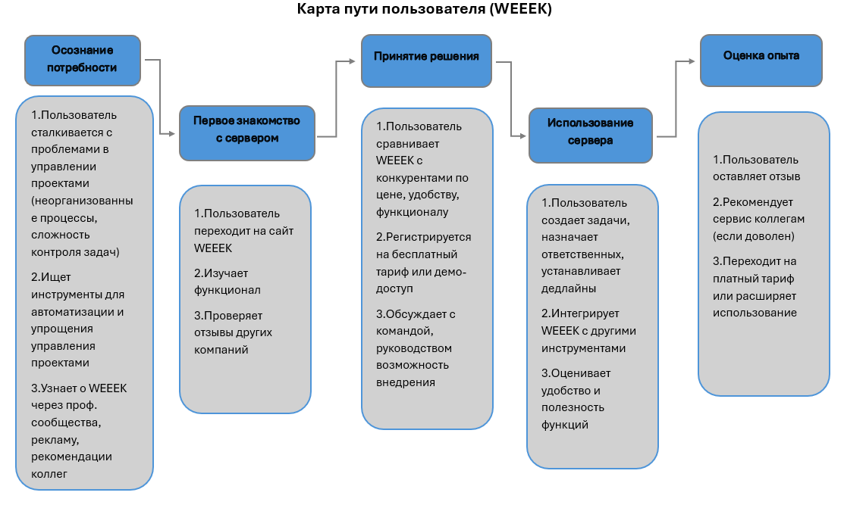


Slide 7

Портрет пользователя
Личностные черты
Инициативен, целеустремлён
Следит за трендами
Коммуникабельный, открыт к новому
Основные цели
Повышение личной и командной эффективности
Масштабирование бизнеса/процессов
Выход из операционки
Возраст: 25–40 лет
Предприниматель, руководитель, фрилансер
Предпочтения
Любит понятные и простые инструменты
Ценит экономию времени
Выбирает решения, дающие быстрый эффект
Соцсети и сервисы
Telegram, Instagram,
Zoom, miro, Figma Google-сервисы, GitLab
Барьеры и проблемы
Сложность выбора подходящих инструментов
Сложности в систематизации и приоритезации
Может не разбираться в методологиях управления

Slide 8
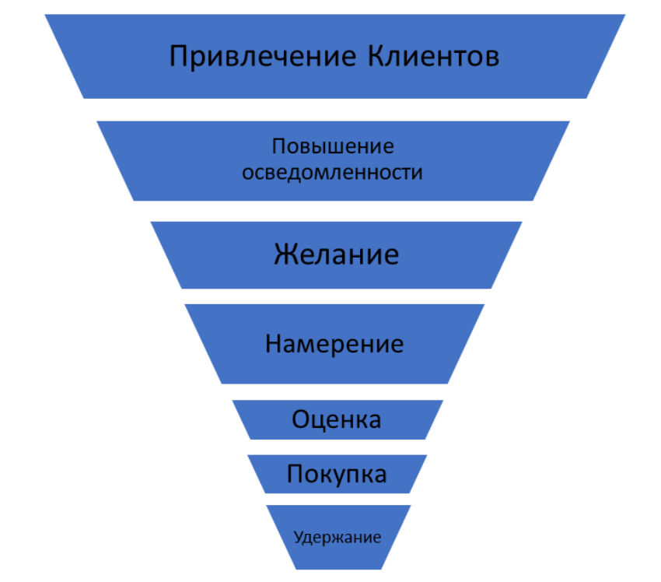
Воронка продаж

Slide 9
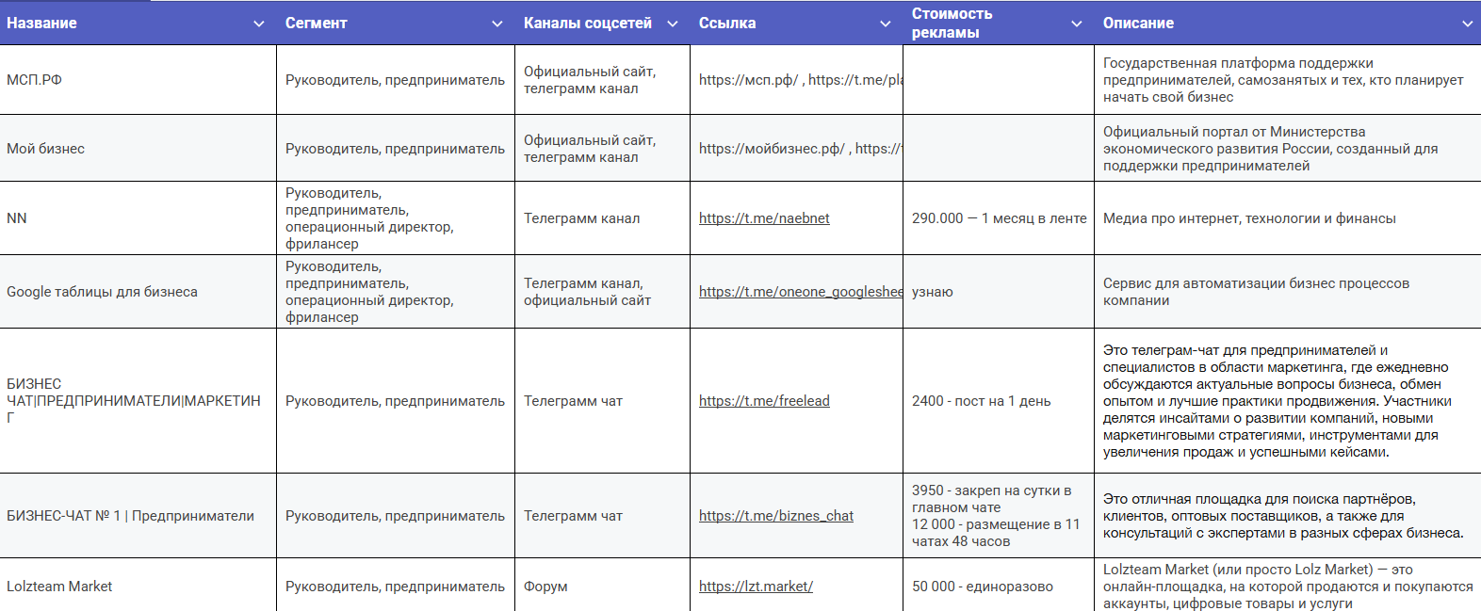

Описание продукта
Нашим продуктом является база данных мест скопления возможной целевой аудитории сервиса Weeek (Телеграм-каналы и чаты, Вк группы, блоги, цифровые СМИ, профильные медиа, веб-форумы и т.д. ).
В таблице указана следующая информация:
Название ресурса
Сегмент
Канал соцсетей
Ссылка на ресурс
Стоимость рекламы (опционально)
Краткое описание

Slide 10


Ценностное предложение проекта
Наши потенциальные клиенты делятся на разные сегменты: руководитель, предприниматель, операционный директор, фрилансер, студенты, .
Для каждого сегмента мы нашли каналы связи, где находится наша потенциальная целевая аудитория, где они могут решить свои проблемы.
Сегмент: руководитель
МСП.РФ
Мой бизнес
NN
Google таблицы для бизнеса
БИЗНЕС ЧАТ|ПРЕДПРИНИМАТЕЛИ|МАРКЕТИНГ
БИЗНЕС-ЧАТ № 1 | Предприниматели
Сегмент: предприниматель
Lolzteam Market
ФРИЛАНС БИРЖА l ФРИЛАНС ЧАТ
Воркзавр| фриланс, вакансии, удаленка
Единая цифровая платформа иноваций и предпринимательства
Московский инновационный кластер
Сегмент: операционный директор
Центр развития предпринимательствва
клуб предпринимателей "деловар"
E-xecutive
Чат IMExpert
Контур
Русбейс
Сегмент: студенты
Яндекс для предпринимателей
ПОМОГАТОР | ФРИЛАНС | ВАКАНСИИ | УДАЛЕНКА
Kwork
ВКонтакте для бизнеса
Мой бизнес. Приморье
Сегмент: фрилансер
Учеба.ру
Капитан гарантов
Яндекс для предпринимателей
ПОМОГАТОР | ФРИЛАНС | ВАКАНСИИ | УДАЛЕНКА
Kwork
ВКонтакте для бизнеса
Бизнес-идеи

Slide 11

Главные
конкуренты
Недостатки
Интеграция: Необходима дополнительная работа для интеграции с существующими системами.
Стоимость: Высокие расходы для крупных компаний при выборе расширенных тарифов.
Зависимость от интернета: Требуется стабильное интернет-соединение.
Ограниченный функционал мобильного приложения: Мобильная версия менее функциональна, чем веб-версия."
инструменты для оценки задач, встроенный чат и функции управления финансами проектов.
"Ограниченные функции в бесплатной версии
Отсутствие встроенного тайм-трекера
Отсутствие визуализации задач
В Todoist нет возможности создавать диаграммы Ганта или управлять зависимостями между задачами.
Нет возможности создавать созвоны"
"Отсутствие в отчетах возможности увидеть количество просроченных задач по каждому сотруднику за заданный период с величиной просрочки
Преимущества
Наличие AI-ассистента на основе искусственного интеллекта.
Детальная статистика, автоматизация процессов
Интеграция с Miro, Figma, Онлайн-помощник.
Понятный интерфейс, элементы сервиса легко осваиваются новичками. Есть мобильное приложение. Интеграция с другими сервисами (Jira,Slack)
Широкий набор аналитических инструментов, универсальность (платформа подходит для компаний разного масштаба и из разных отраслей)
Удобство для работы в команде: можно редактировать документы и задачи коллективно в режиме онлайн и создавать дискуссии;
Битрикс24
Projecto
Trello
Jira
Notion
Asana
ClickUp
Teamly
Wrike
И т.д.

Slide 12

О нашей команде
Носкова Валерия Алексеевна - координатор, интервьюер, создатель прототипа
Бернгард Мария Вячеславовна - ответственный за структурирование материалов и создание инструментария
Чернега Виктория Александровна - ответственный за сбор данных, интервьюер
Юрмальник Виктория Евгеньевна - разработчик инструментария, разработчик стратегий
Артеменко Анастасия Константиновна - ответственный за сбор данных
Быков Иван Михайлович - разработчик прототипа продукта
Попов Антон Александрович - разработчик прототипа продукта

Slide 13
Затраты на рекламное продвижение
Канал рекламы | Средняя стоимость | Период
Контекстная реклама (форумы) | 80 000 руб. | 1 месяц
Телеграмм | 200 000 руб. | 1 месяц в ленте
ВКонтакте | 100 000 руб. | 1 месяц в ленте

Slide 14
Перспективы развития
Мероприятия | Описание мероприятия
Разработка персонализированной рекламы | Создать уникальных рекламных сообщений, учитывая каждый сегмент компании
Расчет стоимости рекламы | Анализ и подсчет стоимости рекламы для разных платформ
Разработка способов продвижения компании | Разработка логотипов и коммерческих предложений

